Slide 3
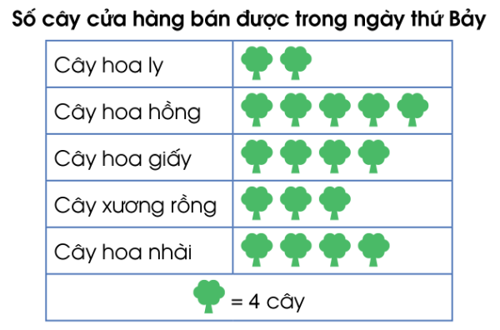
Quan sát biểu đồ tranh sau rồi trả lời các câu hỏi:
1
Trong ngày thứ Bảy:
a) Cửa hàng bán được những loại cây nào?
b) Cửa hàng bán được bao nhiêu cây xương rồng?
c) Loại cây nào cửa hàng bán được nhiều nhất?
d) Cửa hàng bán được số cây hoa nhài gấp mấy lần số cây hoa ly?

Slide 4
Trong ngày thứ Bảy:
a) Cửa hàng bán được những loại cây nào?
Cửa hàng bán được hoa ly, hoa hồng, hoa giấy, cây xương rồng, hoa nhài.

Slide 5
Trong ngày thứ Bảy:
b) Cửa hàng bán được bao nhiêu cây xương rồng?
Cửa hàng bán được
3 x 4 = 12 cây xương rồng.

Slide 6
Trong ngày thứ Bảy:
c) Loại cây nào cửa hàng bán được nhiều nhất?
Cây hoa hồng bán được nhiều nhất 5 x 4 = 20 cây.

Slide 7
Trong ngày thứ Bảy:
d) Cửa hàng bán được số cây hoa nhài gấp mấy lần số cây hoa ly?
Cửa hàng bán được số cây hoa nhài gấp 2 lần số cây hoa ly.

Slide 8
Số học sinh đi xe buýt đến trường ở lớp 4C của một trường tiểu học được ghi lại như sau:
2
Quan sát bảng số liệu thống kê trên:
a) Trả lời các câu hỏi:
- Thứ Hai có bao nhiêu học sinh đi xe buýt đến trường?
- Ngày nào có nhiều học sinh đi xe buýt đến trường nhất? Ngày nào có ít học sinh đi xe buýt đến trường nhất?
b) Em hãy đặt thêm câu hỏi từ thông tin có được trong bảng số liệu thống kê trên.

Slide 9
Quan sát bảng số liệu thống kê trên:
a) Trả lời các câu hỏi:
- Thứ Hai có bao nhiêu học sinh đi xe buýt đến trường?
Thứ Hai có 16 học sinh đi xe buýt đến trường.

Slide 10
Quan sát bảng số liệu thống kê trên:
a) Trả lời các câu hỏi:
- Ngày nào có nhiều học sinh đi xe buýt đến trường nhất? Ngày nào có ít học sinh đi xe buýt đến trường nhất?
Thứ Tư có nhiều HS đi xe nhất, Thứ Sáu có ít HS đi xe nhất.

Slide 11
Quan sát bảng số liệu thống kê trên:
b) Em hãy đặt thêm câu hỏi từ thông tin có được trong bảng số liệu thống kê trên.
Ví dụ: Thứ Ba có bao nhiêu học sinh đi xe buýt đến trường?

Slide 12
Bạn Thảo được phân công ghi lại nhiệt độ vào lúc 10 giờ sáng của tất cả các ngày trong một tuần như ở bảng sau:
3
Quan sát bảng số liệu thống kê trên và trả lời các câu hỏi:
Vào lúc 10 giờ sáng:
a) Ngày thứ Ba nhiệt độ là bao nhiêu độ C.
b) Ngày Chủ nhật nhiệt độ là bao nhiêu độ C?
c) Nhiệt độ cao nhất trong tuần là bao nhiêu độ C?
d) Ngày nào trong tuần có nhiệt độ thấp nhất?
e) Em có nhận xét gì về nhiệt độ của những ngày đầu tuần và những ngày cuối tuần?

Slide 13
Bạn Thảo được phân công ghi lại nhiệt độ vào lúc 10 giờ sáng của tất cả các ngày trong một tuần như ở bảng sau:
3
Quan sát bảng số liệu thống kê trên và trả lời các câu hỏi:
Vào lúc 10 giờ sáng:
a) Ngày thứ Ba nhiệt độ là bao nhiêu độ C.
Ngày thứ Ba nhiệt độ là 21 độ C

Slide 14
Bạn Thảo được phân công ghi lại nhiệt độ vào lúc 10 giờ sáng của tất cả các ngày trong một tuần như ở bảng sau:
3
Quan sát bảng số liệu thống kê trên và trả lời các câu hỏi:
Vào lúc 10 giờ sáng:
b) Ngày Chủ nhật nhiệt độ là bao nhiêu độ C?
Ngày Chủ nhật nhiệt độ là 27 độ C

Slide 15
Bạn Thảo được phân công ghi lại nhiệt độ vào lúc 10 giờ sáng của tất cả các ngày trong một tuần như ở bảng sau:
3
Quan sát bảng số liệu thống kê trên và trả lời các câu hỏi:
Vào lúc 10 giờ sáng:
c) Nhiệt độ cao nhất trong tuần là bao nhiêu độ C?
Nhiệt độ cao nhất trong tuần là 28 độ C

Slide 16
Bạn Thảo được phân công ghi lại nhiệt độ vào lúc 10 giờ sáng của tất cả các ngày trong một tuần như ở bảng sau:
3
Quan sát bảng số liệu thống kê trên và trả lời các câu hỏi:
Vào lúc 10 giờ sáng:
d) Ngày nào trong tuần có nhiệt độ thấp nhất?
Ngày trong tuần có nhiệt độ thấp nhất là thứ Tư.

Slide 17
Bạn Thảo được phân công ghi lại nhiệt độ vào lúc 10 giờ sáng của tất cả các ngày trong một tuần như ở bảng sau:
3
Quan sát bảng số liệu thống kê trên và trả lời các câu hỏi:
Vào lúc 10 giờ sáng:
e) Em có nhận xét gì về nhiệt độ của những ngày đầu tuần và những ngày cuối tuần?
Nhiệt độ của những ngày cuối tuần cao hơn nhiệt độ cùa những ngày đầu tuần.

